Slide 1
Проект «Большая регата».
Рубцова Елена Александровна – учитель математики , классный руководитель 6 «В» класса ГБОУ СОШ 69.

Slide 2
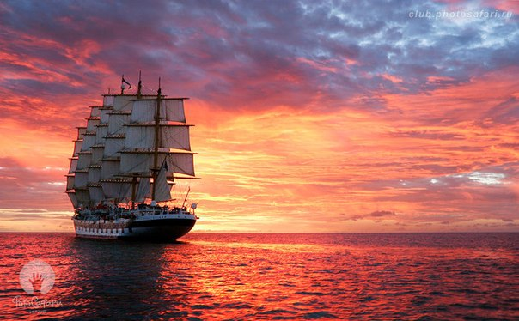
Цель «Большой регаты».
Большая регата – Это путешествие по музеям нашего города , новые друзья , новые знания и удивительные открытия . Это создание командного духа , который помогает обеспечить сплоченность коллектива.

Slide 3
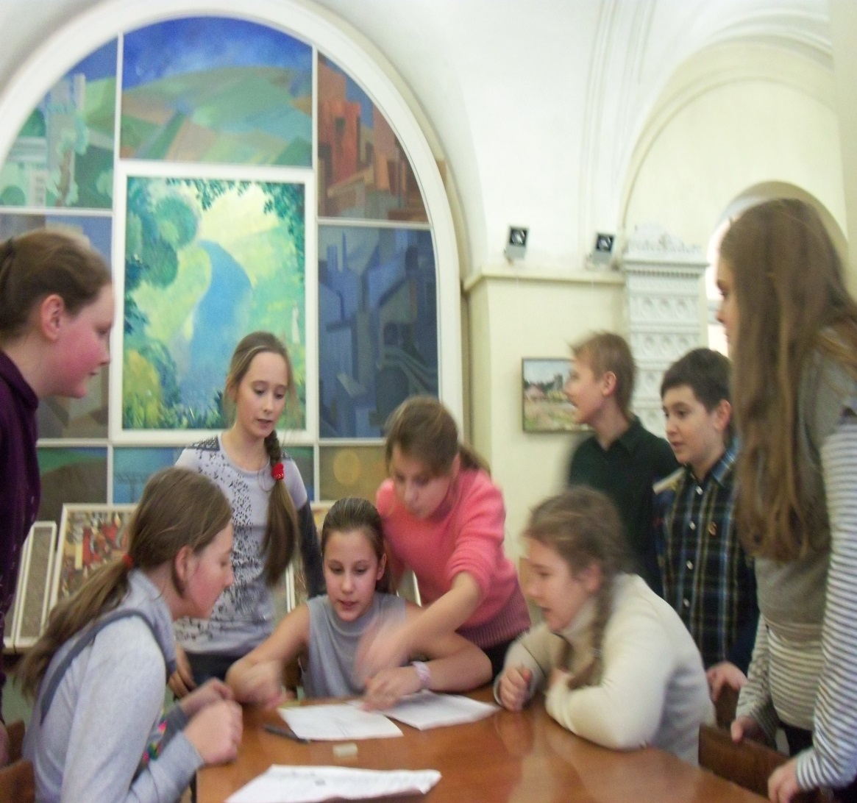
Данный проект позволяет открыть огромные возможности для решения образовательных и развивающих задач . Благодаря этому проекту развивается мышление и умственные способности , а также помогают поддерживать связь поколений.

Slide 4
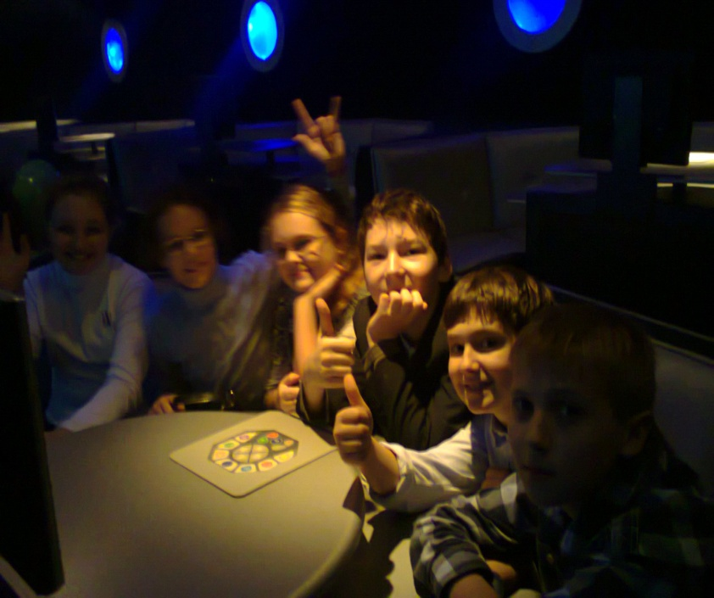
1 этап «Бермудский треугольник . Назад в будущее». 5 «В» класс. «Высший класс».

Slide 5
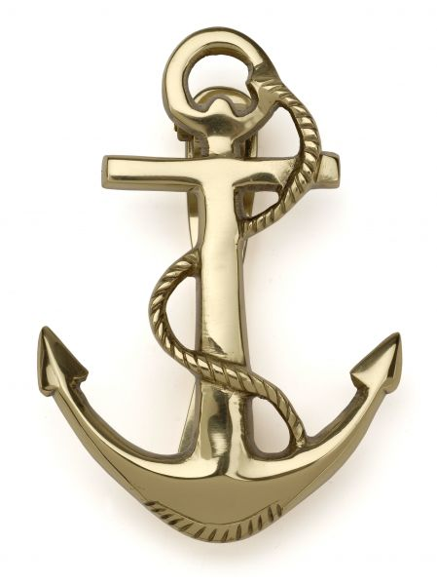
Маршрутный лист.
1)Музей почвоведения.
2)Гранд-Макет.
3)Океанариум.
4)Петропавловская крепость.
5)Музей связи.
6)Музей политической истории.
7)Проект «Штандарт».
8)Государственный Дарвиновский музей г.Москва.

Slide 6
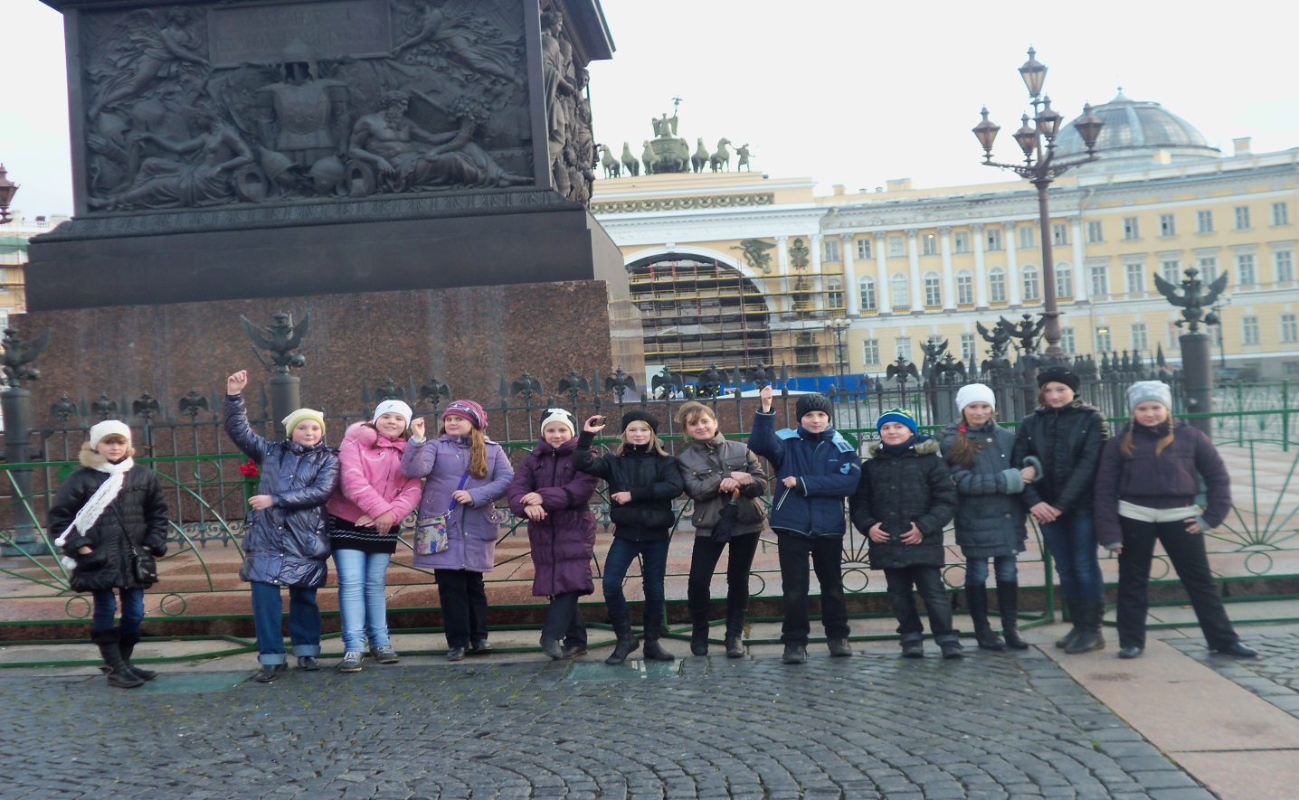
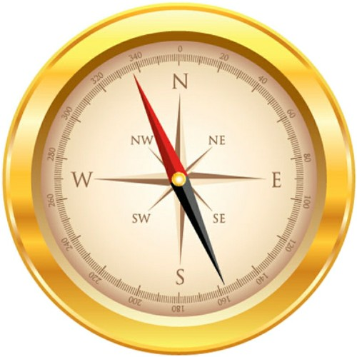
Результат.
8 место среди 32 городских команд (5-6 классы).

Slide 7
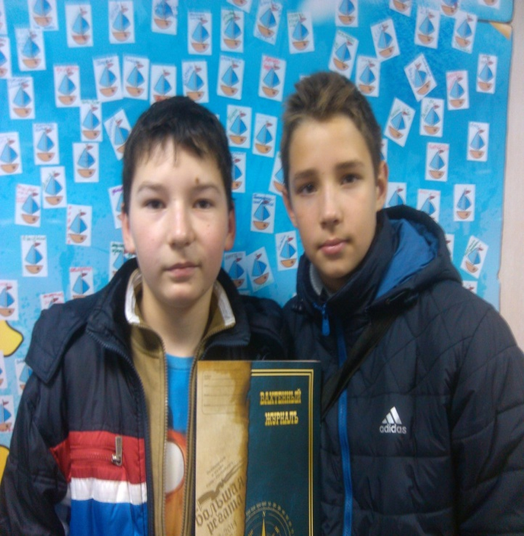
2 этап. Миссия 3z. Zамки. Zнания. Zамки. 6 «В» класс. Радужый Единорог. «Полный вперед!».

Slide 8
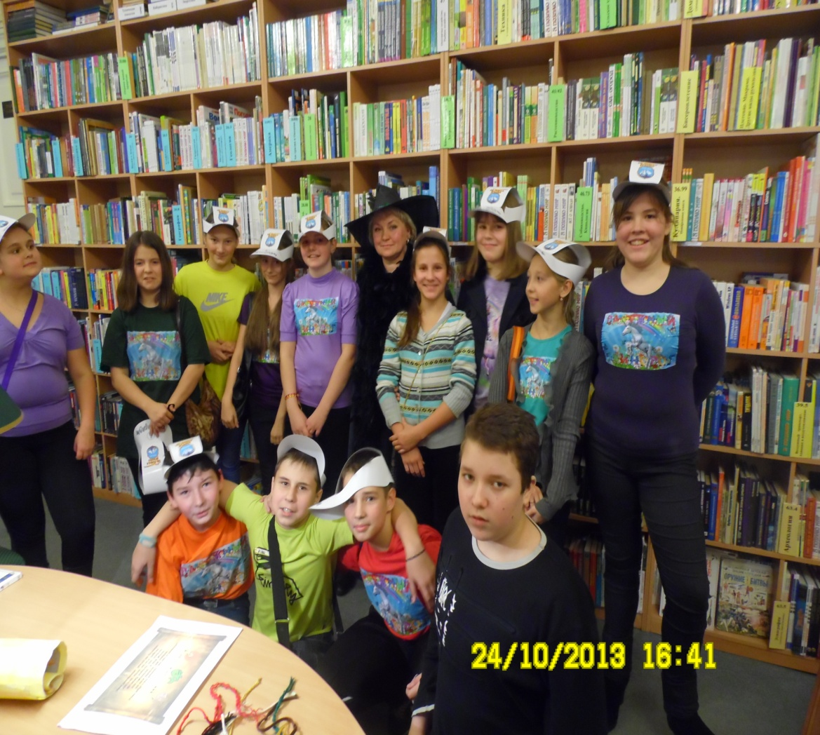
Орден волшебной радуги. Маршрут.
1)Библиотека им. А.С.Пушкина.
2)Океанариум.
3)Ботанический сад.
4)Академия информатики.
5)ГМЗ «Павловск».
6)Гранд Макет.
7)Русский музей.
8)Государственный Дарвиновский Музей г.Москва.
9)Музей Мирового Океана г.Калининград.
10)Smart музей.

Slide 9
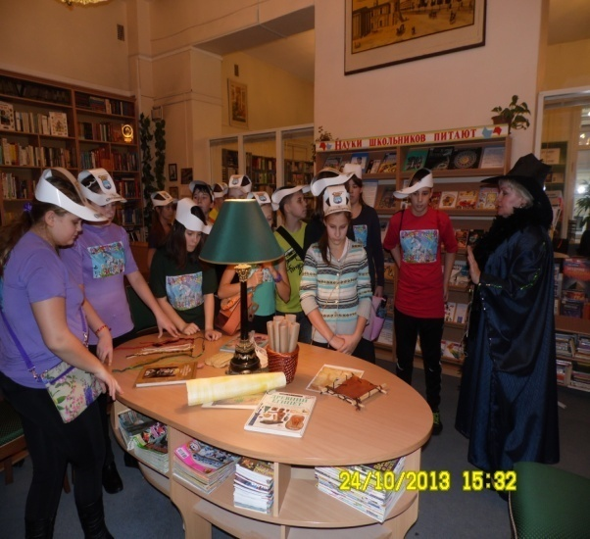
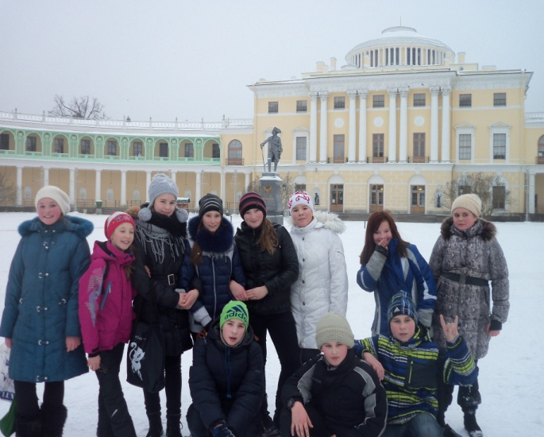
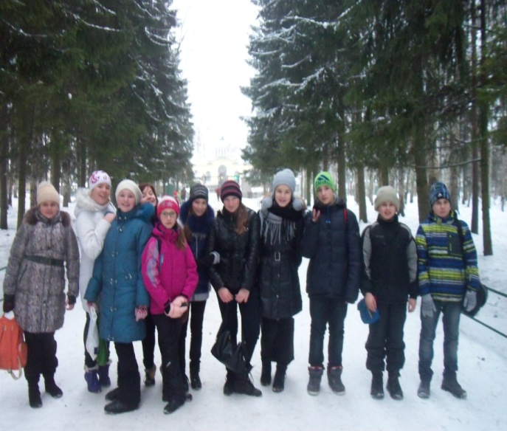
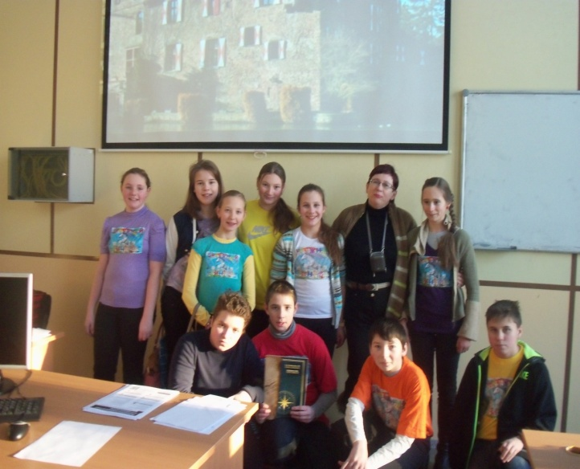
В апреле 2014 года будут известны команды , вошедшие в финал . Пожелаем удачи нашим юным участникам.

Slide 10
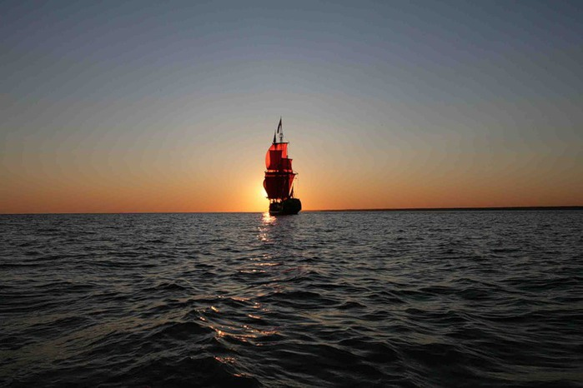
Благодарим за внимание.

